Slide 1
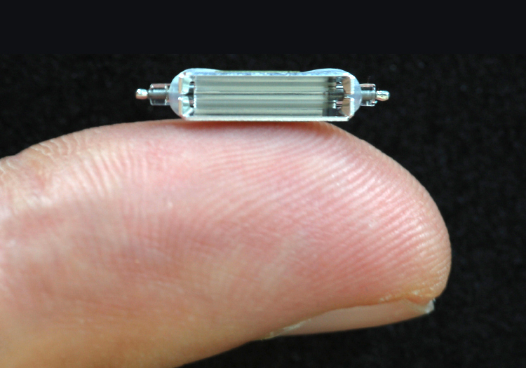
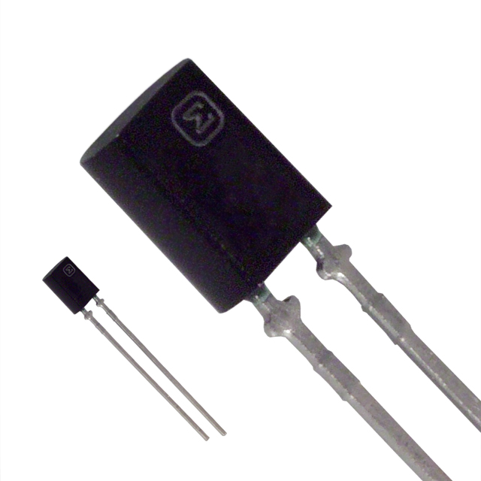
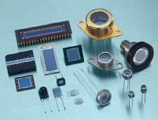
Fotodetektory

Slide 2
Chemicke
Fotorezistory
Fotovoltaricke
Fotodiódy
Fotonásobiče
CCD
Cryogenicke detektory

Slide 3
Chemické
Svetlocitlivé materiály
Rezist
Vyvojky
Statické obrazy
Jednorázové

Slide 4
Parametre pre fotodetektory
Kvantová efektivita
Odpor
Cena
Citlivosť
Spektrálny rozsah
Čierny prúd

Slide 5
Fotorezistor
Pracuje na princípe odporového polovodiča
Potrebná aspoň minmálna energia
2druhy Intristické Entristické
Rozsah –40/60 ⁰C
Odpory od 200k až po 6k
1000x citlivejšie ako diódy inenzitovo
časová odozva až niekoľko sekúnd

Slide 6
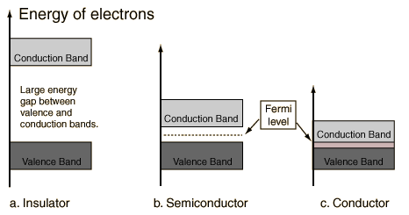
Fotovoltarický efekt
Emisia elektrónov pri dopade elektromagnetického žiarenia
Vhodné len pre malé vlnové dĺžky ako viditeľné, ultrafialové žiarenie

Slide 7
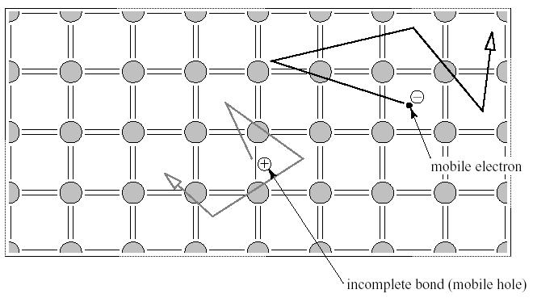
Fotodiódy
Fotovoltarický efekt
Polovodičové prechody
Zhromaždenie náboja
Tmavý prúd
PN PIN

Slide 8
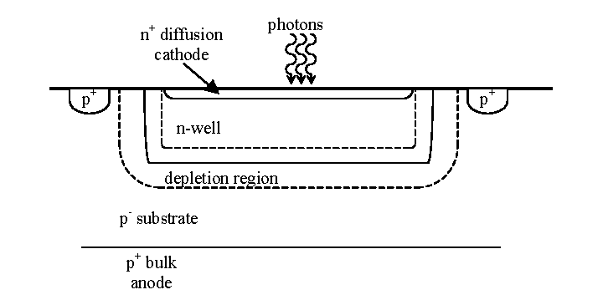
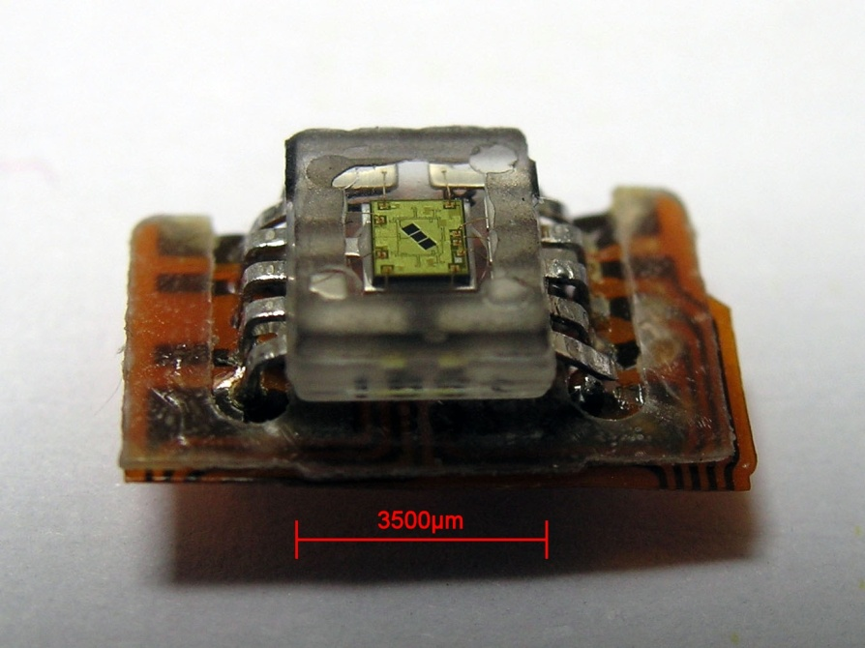
PN Fotodiódy
Pracujú na základe PN prechodu
Vačšinou sú kremíkove
Citlivosť 0,3 A/W

Slide 9
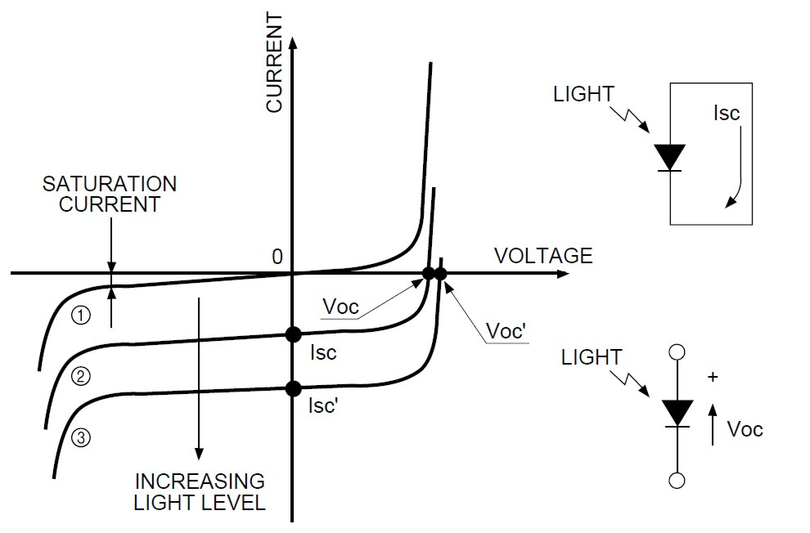
PN Fotodiódy
Teplotná závislosť
Závislosť od intenzity svetla

Slide 10
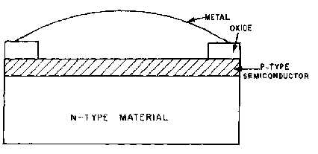
Schottky bariérové diódy
Tvorené kovom a polovdičom
Lachšia produkcia
Menšie šumy
Citlivé prevažne na veľké vlnové dĺžky
Prehrievanie

Slide 11
Kremíkové fotodiódy
Najpoužívanejšie spomedzi fotodiód
Pokrývajú vlnové dĺžky od 400-1100nm pričom maximum dosahujú pri 900 nm
Telekomunikácie
Cena

Slide 12
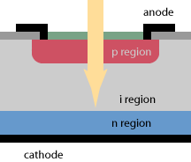
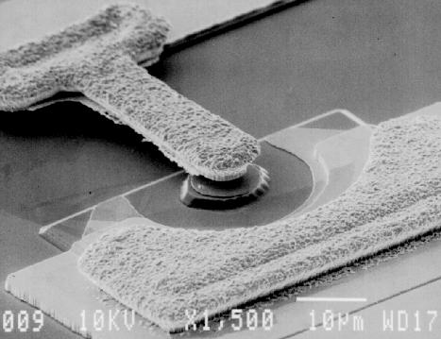
PIN fotodiódy
Podobné ako PN diódy
Vrstva I kde je zvýšená produkcia párov pri absorbcii
Reverzný prúd pre zvýšenie presnosti a rozsahu

Slide 13
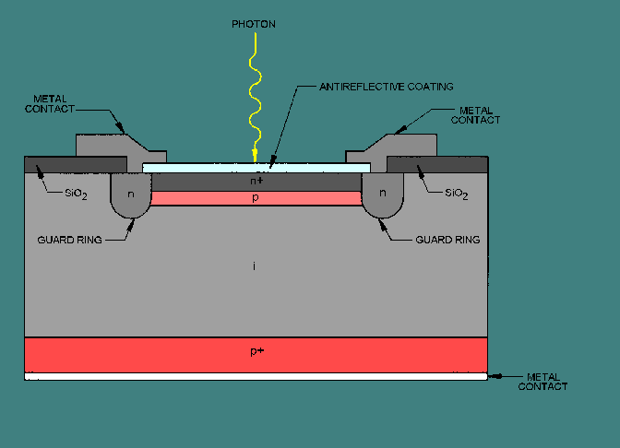
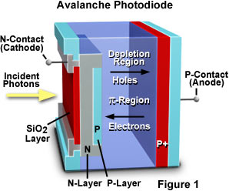
Lavínové diódy
Podobné ako PN a PIN
Zosilnenie pôvodného signálu pomocou silného elektrického poľa
Zosilnenie 10-1000 násobné

Slide 14
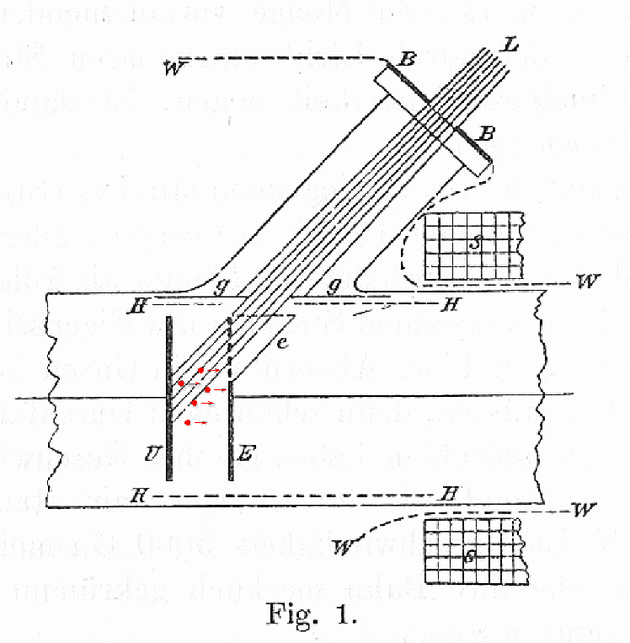
Fotoemisívny efekt
Emisia elektrónov po dopade elektromagnetického žiarenia
Špeciálne povrchy
Akcelerácia z katódy na anódu
Hraničná vlnová dĺžka

Slide 15
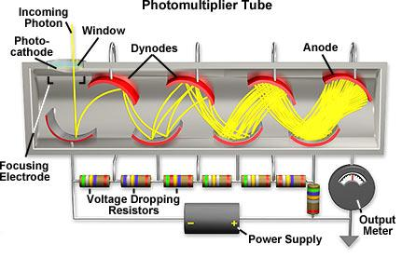
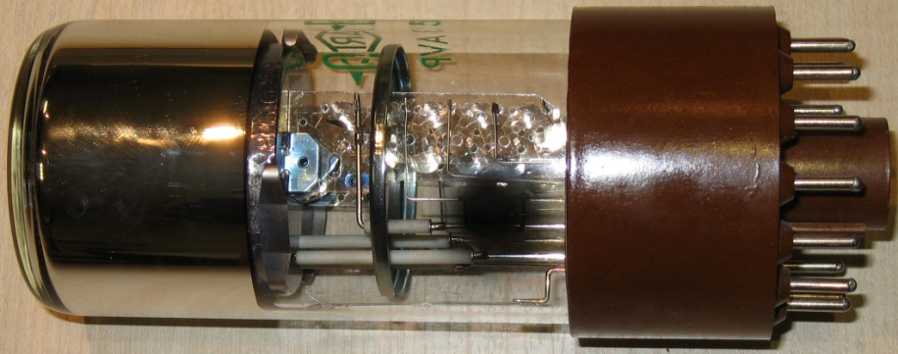
Fotonásobiče
Podobný princíp ako Lavínové diódy
Fotoemisia
Dynódy
Zosilnenie až 100 000
Nefungujú nad 1000 nm

Slide 16
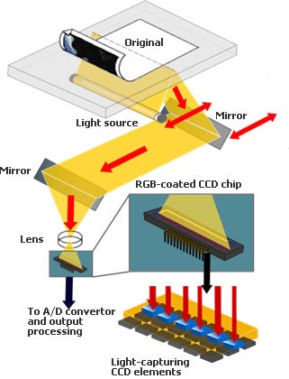
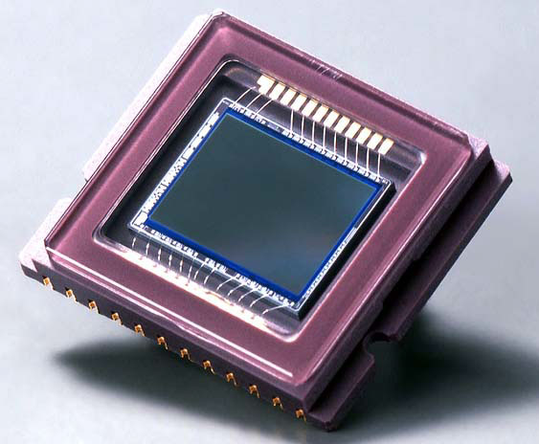
CCD
Metóda na spracovanie celkového rozloženia intenzity a vlnovej dĺžky obrazu
Polovodičové budenie párov pomocou dopadu fotónov
Systém na spracovanie údajov
Rýchlosť real time

